Slide 1
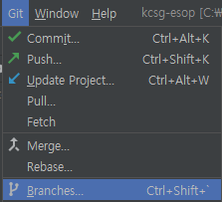
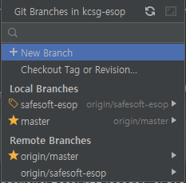
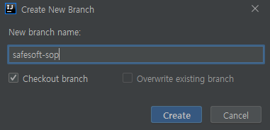
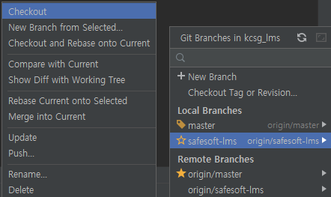
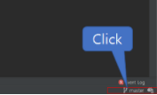
Git Branch 하기(Git->Branch->New Branch->Create)
* 참조 싸이트 : https://mparchive.tistory.com/38
Branch 중 선택하기
인텔리제이 하단에서 master 선택
Local branchs > 생성한 branch 선택 > Check Out 선택

Slide 2
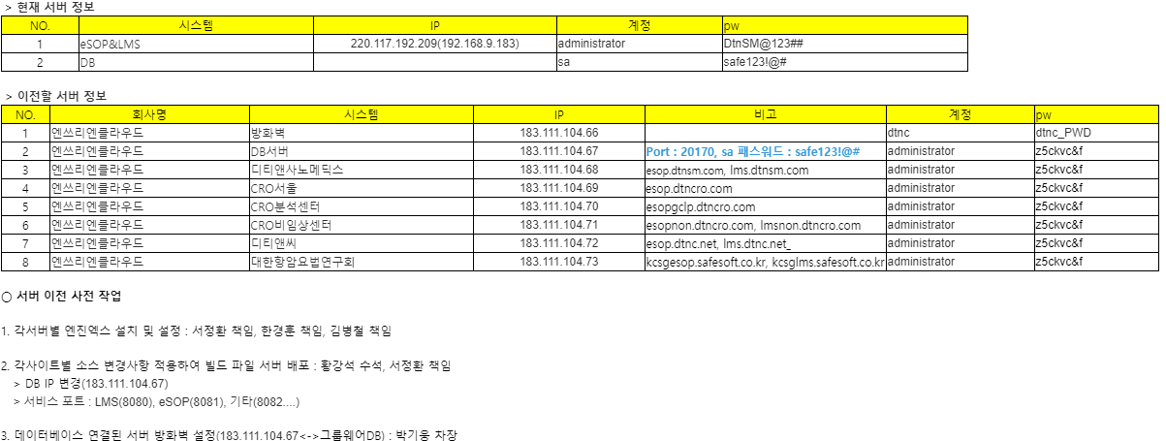
사노매틱스 개발 서버(220.117.192.209)
70.번 중앙대
71.번 단국대
74.번 세이프소프트

Slide 3
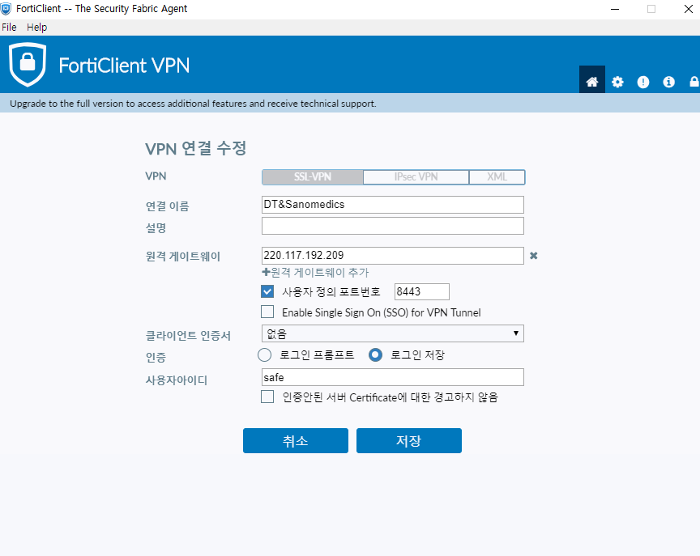
VPN 설정(비번 : qwer1234! )

Slide 4
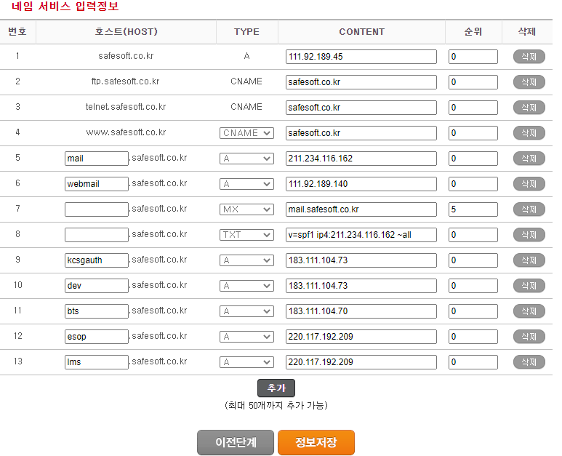
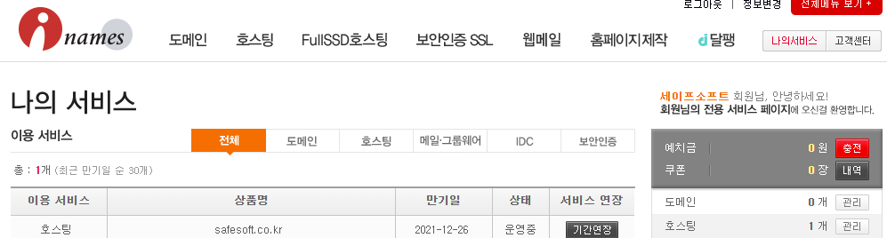
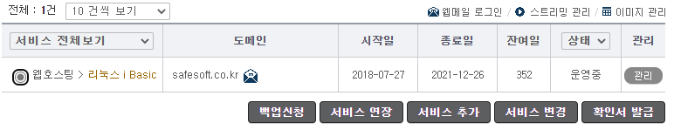
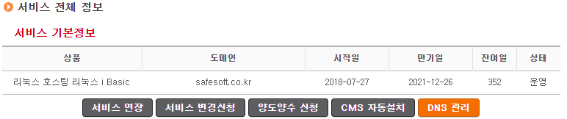
도메인 만들기(https://my.inames.co.kr)
ID : safesoft
Pw: tpdlvm1230# (세이프1230#)
1
4
2
로그인 후 호스팅 관리 클릭
웹 호스팅 선택 후 관리 클릭
DNS 관리 클릭
네이 서비스 입력에서 추가해야 할 도메인 추가 후 정보 저장
3

Slide 5
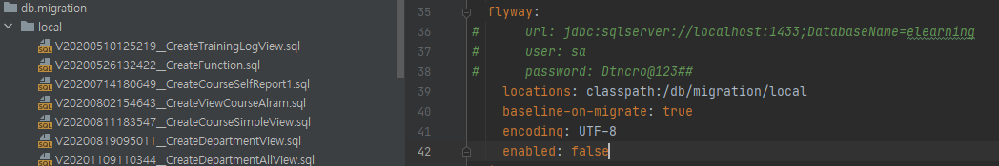
Intellij Flyway
Branch 생성 후 사노매틱스에 database 하나 생성 후 처음 intellij로 수행할 경우
Database에 기본 적으로 들어가 있어야 하는 내용을 Flyway로 작성하여 필요한 View 혹은 테이블을 생성한다.
설정은 yml에 정의 되어있다.
Locations : Flyway sql문이 있는 위치 설정
Enable : true로 설정
IntelliJ 실행 > Enable false로 설정해 둔다.

Slide 6
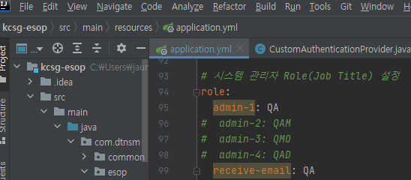
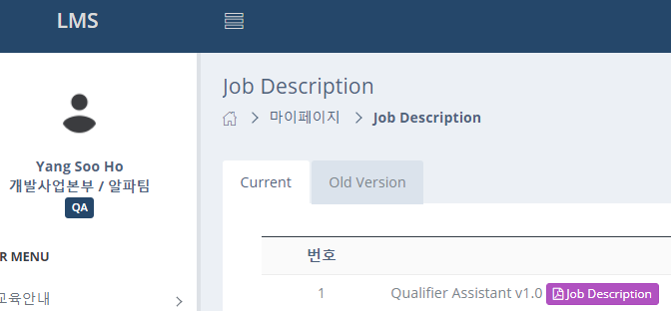
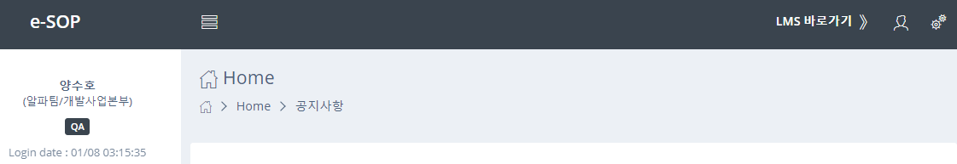
계정 정의
특정 Job Description만 가진 사람만 Admin/ 나머지는 User / Auditor 나머지 내부 사용자
사용자 Page/관리자 Page/ Auditor 사용자 Page에서 제한적인 기능 제공
항암 Role 정의
esop : application.yml > role 항목 : QA로 지정
추후 lms에서 직무 배정을 받을 경우 QA로 직무 배정을 받으면 eSOP 로그인 시 시스템 관리자로 인식한다.
팀장으로부터 JD를 QA로 배정 받으면 sop 로그인 시 시스템 관리자로 로그인 된다.
시스템 관리자인경우 톱니바퀴 아이콘 나타남

Slide 7
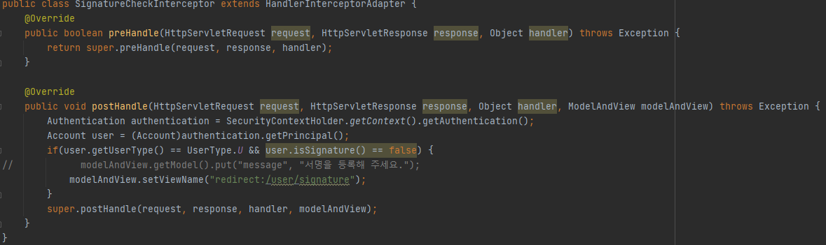
HanlderInterceptorAdapter
특정 URL 접속 시 특정 동작(예:서명)을 수행하였는지 체크하고
하지 않은 경우 메시지를 보여주고 특정 동작을 하도록 수행함.
특정 URL 접속 시 서명을 수행하였는지 체크하고
하지 않은 경우 “서명을 등록해 주세요.” 메시지를 보여주고 [서명 등록] 화면으로 이동한다.
자세한 내용은 추후 공부 후 추가 하겠다.
싸이트 참조 : https://jhkang-tech.tistory.com/53
Google에서 : “HanlderInterceptorAdapter” 검색하여 사용법 익히기

Slide 8
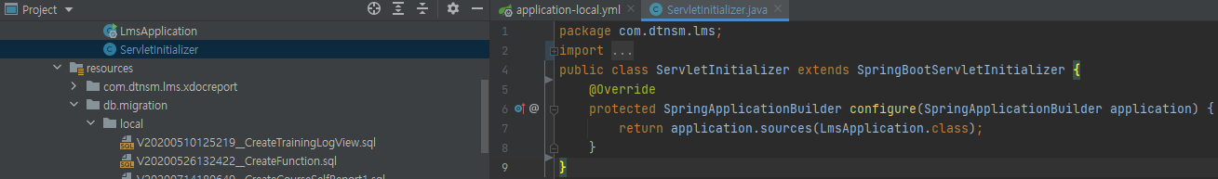
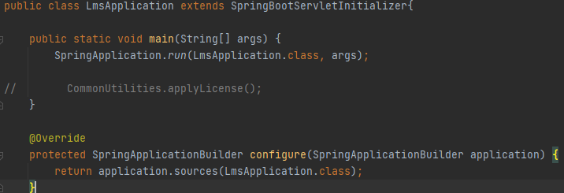
웹서버 구축
1. SpringBootServletInitializer 구현 class 생성
SpringBootServletInitializer 구현 class는 web.xml을 대체하는 class이다.
해당 class가 없을 경우 아파치 웹서버 구동 시 Error 발생한다.
구동 LmsApplication Class에서 직접 상속 받아 SpringApplicationBuilder 함수를 override를 추가해 주어도 된다.

Slide 9



웹서버 구축
2. War파일 배포하기
아파치가 설치된 폴더 > webapps 폴더로 이동
기존 ROOT폴더 및 ROOT.war파일 삭제
War파일 wabapps폴더에 새로운 war파일 복사하기
새로운 war파일 ROOT.war로 이름 변경
cmd 수행 > 아파치가 설치된 폴더 > bin 폴더로 이동(혹은 bin폴더에서 : shift + 오른쪽마우스 > Power Shell 수행)
//.\Startup.bat
Service.bat install “사용자정의이름”

Slide 10
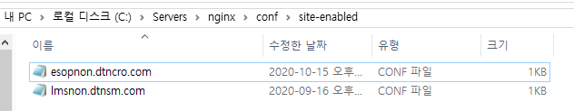
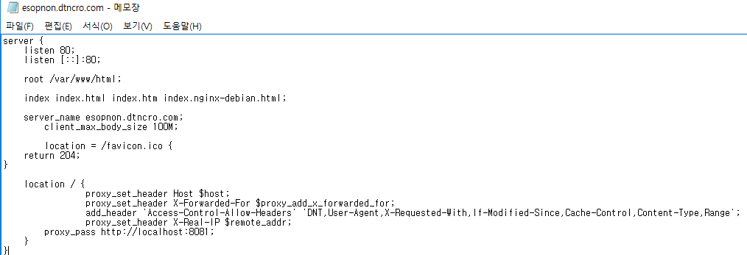
웹서버 세팅
C:\Servers\nginx\conf\site-enabled
서비스할 파일 만들기
C:\Servers\nginx\conf\site-enabled
Port번호 세팅

Slide 11

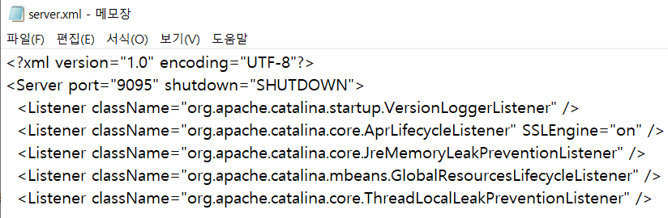
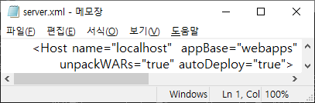
웹서버 구축
3. Tomcat Window 서비스로 등록하여 실행
참조 https://dololak.tistory.com/733, https://mirotic91.tistory.com/6
Webapps 폴더에 war파일 복사하기
Conf 폴더 server.xml에서 [Connector port = “8081”] 설정하기 => 참조 : https://haenny.tistory.com/32
Conf 폴더 server.xml 열기 => unpackWARs = “true” autoDeploy=“true” 설정 , Connector Port 변경
Cmd 창 bin폴더로 이동 > service.bat install “서비스할 이름＂ 수행
서비스 창으로 이동하여 Apache Tomcat9 [시작 유형] “자동”으로 설정 후 서비스 [시작]한다.
java -Dfile.encoding=UTF-8 -Djava.net.preferIPv4Stack=true -jar lms-1.0.jar
2
1
3

Slide 12
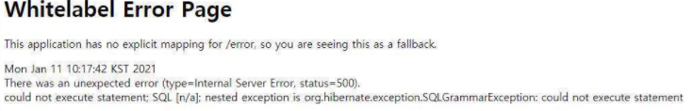

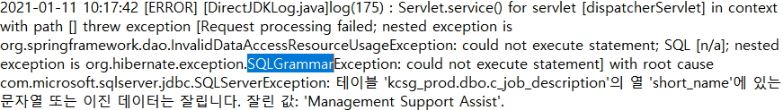
유지보수 : error 원인 파악(1/2)
해당 Server Log로 검색하여 Error를 확인한다.
Status = 500 Http Error에 대해서는 (https://namu.wiki/w/HTTP/%EC%9D%91%EB%8B%B5%20%EC%BD%94%EB%93%9C)에서 참조
500 Internal Server Error(내부 서버 에러) 이다.
400번대는 Client Error 들이다(403, 404, 405, 408)
* Http Error에 대해서는 다시한번 정리한다.
해결 방법
Server Log확인한다.(1월 11일 10:17:42) : D:Logs에 하루 단위로 Server Log 저장됨
SQLGrammarException 문구로 검색해본다. Log는 회손의 염려가 있으니 복사하여 열어 검색한다.
원인 파악 : kcsg_prod.dbo.c_job_description table에 “short_name” column 길이 보다 더 길게 입력하여 발생한 Error.

Slide 13
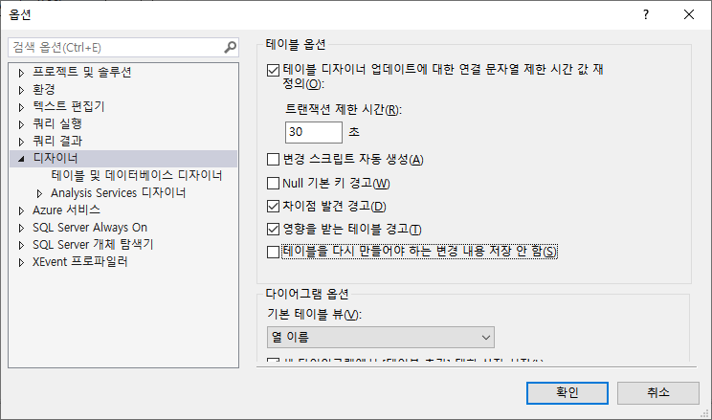
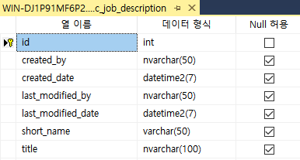
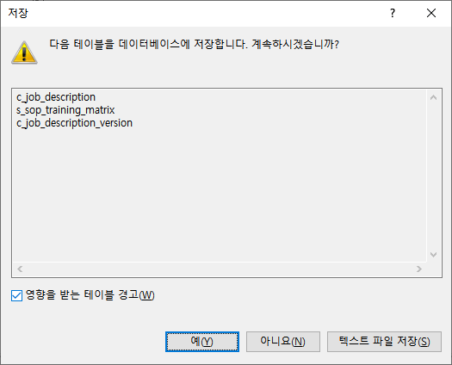
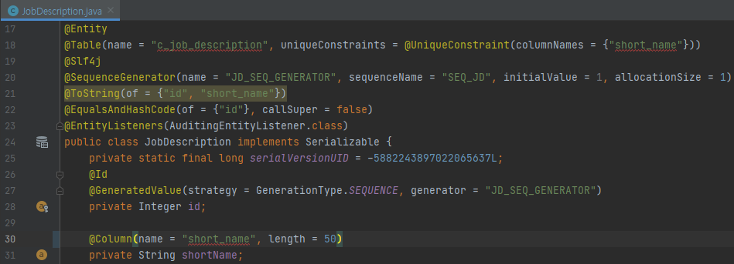
유지보수 : error 수정(2/2)
Database 수정
SSMS 설정 : 도구 > 옵션 > 디자이너 항목을 선택한 후 테이블을 다시 만들어야 하는 변경 내용 저장 안함(S) UnCheck한다.
Table 수정 : kcsg_prod.dbo.c_job_description table에 디자인 보기로 하여 “short_name” 길이를 수정한다.
1
2
Source 수정(common)
Entity Class 수정 : [c_job_description] table 명으로 검색
Column 길이 조정 = short_name의 length = 50으로 수정

Slide 14

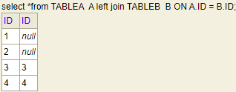
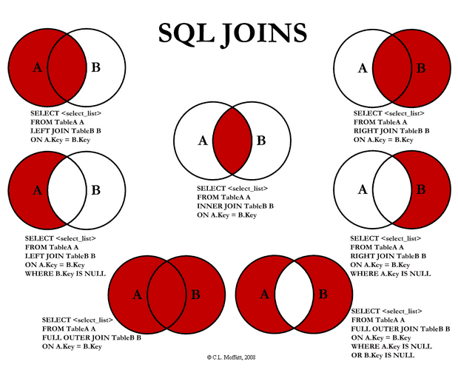
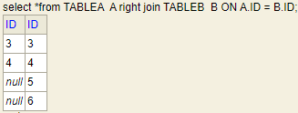


Database : JOIN
Database : Join (참조) : https://stanleykou.tistory.com/entry/SQL-INNER-%EC%A1%B0%EC%9D%B8%EA%B3%BC-OUTER%EC%A1%B0%EC%9D%B8%EC%9D%B4-%EB%AC%B4%EC%97%87%EC%9D%B8%EA%B0%80%EC%9A%94
TableA 1234, TableB 3456
Join절과 Group by, Having 할용
주소 : https://viewa.tistory.com/45
꼭 공부 : http://www.gurubee.net/lecture/1032
양수호 블로그 : https://blog.naver.com/yuh5516

Slide 15
Git에 Project 올리는 방법
* 싸이트 참조 : https://2hyes.tistory.com/91
Intellij를 통해 Git에 Project 올리는 방법
싸이트 참조 : https://jum-dev.tistory.com/76
VCS : Share Project On GitHub를 통해 올린다.
SQL DB 문자 부분 수정하기
UPDATE [dtnsm_prod].[dbo].[c_users] SET
email = REPLACE(email, '@dtnsm.com', '@safesoft.co.kr')
WHERE email LIKE '%@dtnsm.com';
SELECT REPLACE(email, '@dtnsm.com', '@safesoft.co.kr')
FROM [dtnsm_prod].[dbo].[c_users];

Slide 16
RD(Relevant Documents)
Sano = RD
Safesoft = SOP Form
CRO = SOP Form
중앙대 = RF
Validation 검증
https://seypark.tistory.com/120
@ModelAttribute
https://developer-joe.tistory.com/197
Entity객체를 Model에 바로 주입하는데, 주소로 넘겨 받은 인자값을 Entity객체에 매핑하여 값을 자동으로 채워넣어 준다.
RedirectAttributes
https://m.blog.naver.com/PostView.nhn?blogId=allkanet72&logNo=220964699929&proxyReferer=https:%2F%2Fwww.google.com%2F
리다이렉스시 파라미터도 넘겨진다.
Header가 아닌 세션을 통해 전달 하므로 ? 뒤에 파라미터가 안보인다.

Slide 17
JPA 는 다양한 쿼리 방법을 지원
JPQL(Java Persistence Query Language)
QueryDsl
JDBC API 직접 사용, MyBatis, SpringJdbcTemplate 함께 사용

Slide 18
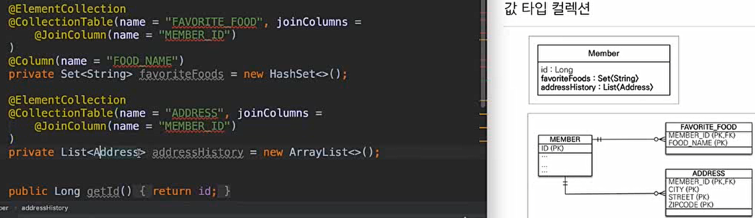
JPA : 값 타입 Collection
값 타입을 하나 이상 저장 할 때 사용
@ElementCollection, @CollectionTable 사용
데이터베이스는 컬렉션을 같은 테이블에 저장할 수 없다.
컬렉션을 저장하기 위한 별도의 테이블이 필요함.
단점
값 타입 엔티티와 다르게 식별자 개념이 없다
값은 변경하면 추적이 어렵다.
값 타입 컬렉션에 변경 사항을 발생하면, 주인 엔티티와 연관된 모든 데이터를 삭제하고, 값 타입 컬렉션에 있는 현재 값을 모두 다시 저장한다.
값 타입 컬렉션을 매핑하는 테이블을 모든 컬럼을 묶어서 기본키를 구성해야 함. Null 입력 X, 중복 저장 X
대안
실무에서 상활에 따라 값 타입 컬렉션 대신에 일대다 관계를 고려
일대다 관계 엔티티 만들고, 여기에서 값 타입을 사용, 영속성 전이 _ 고아객체 제거사용하여만든다

Slide 19
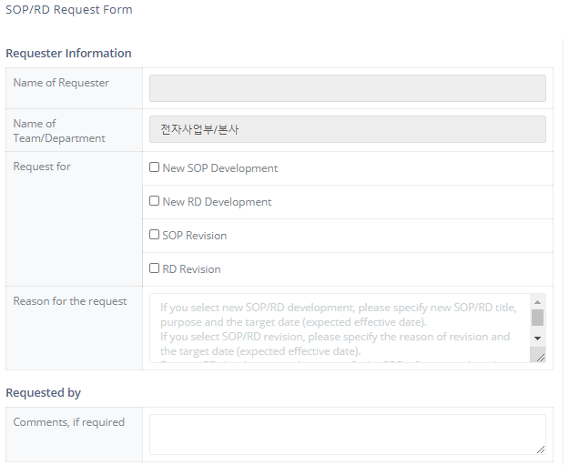
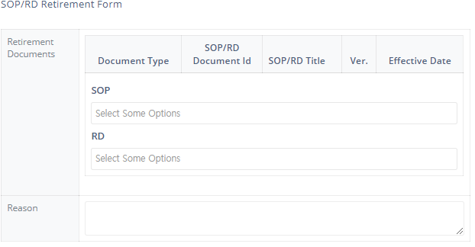
SOP 상태
SOP 등록 및 절차 흐름도
전자 기안서 등록
관리자
관리자 등록 버튼
일반유저
SOP 상태 변경 버튼
Development 등록
Development
Approved
Approved
입력 내용
Time체크 및 수행
전자(SOP/RD request Form)
결재라인 승인
Revision
Approved
Approved
Effictive Date 입력
(Effective 날짜기 되기전에 SOP절차서를 교육해야한다.)
Effective Date 가 되면
Approved 등록
Approved
Edit
Effective
ParentVersion은 Supperseded 상태
Effective 등록
Effective
Revision
Revision 상태 SOP를 직접 등록 할 수 있다.
Revision
Superseded SOP 등록
Superseded SOP
Retirement Date 가 되면
전자(SOP/RD Retirement Form)
결재라인 승인
Retirement SOP
Retirement Date 입력
Supperseded

Slide 20
SOP 직무 배정에 따른 교육 배정
관리자
일반유저
Development 등록
전자(SOP/RD request Form)
결재라인 승인
Approved 등록
교육배정으로 빠짐
Effective 등록
교육배정으로 빠짐
Superseded SOP 등록
전자(SOP/RD Retirement Form)
결재라인 승인

Slide 21
SOP 직무 배정에 따른 교육 배정
SOP와 RD는 같은 Table을 사용하며 Type으로 구분한다.
외래키 : Category ID
외래키 : SOP ID
SOP Category
SOP
RD

Slide 22
관련 용어 정리
Deviation Report
일반적인 작동, 제조, 포장, 테스트 지침, 테스트 결과 또는 절차에 대한 예외를 일시적으로 수정하거나 문서화하기 위해 승인을 얻는 데 사용되는 보고서를 의미합니다.
교육을 못 들었을 경우 Deviation의 상태로 빠지게 되며 -> Deviation Report 양식으로 기안을 올려 승인 받은 후 교육을 들을 수 있다.
Effective SOP
유효한 SOP로 이미 사용자들이 해당 SOP를 숙지를 다한 유효한 SOP를 의미한다.
Approved SOP
승인된 SOP로 해당 SOP를 들어야 하는 사용자들은 해당 SOP를 숙지해야 한다.
Effective SOP로 지정된 날짜 전에 사용자들은 들어야 하며 듣지 않으면 Deviation 상태가 된다.
Superseded SOP
대체된 Superseded SOP를 뜻한다.
Retirement SOP
대체된 Suppersded SOP상태로 만들기 위해 요청.
기안(Retirement Form)으로 요청가능 하며 승인된 Retirement SOP는 관리자가 Retirement Date를 입력하여 해당 날짜가 되면 Superseded SOP 상태가 된다.

Slide 23
SOP 기안 관련
SOP Deviation Report
일반적인 작동, 제조, 포장, 테스트 지침, 테스트 결과 또는 절차에 대한 예외를 일시적으로 수정하거나 문서화하기 위해 승인을 얻는 데 사용되는 보고서를 의미합니다.
교육을 못 들었을 경우 Deviation의 상태로 빠지게 되며 -> Deviation Report 양식으로 기안을 올려 승인 받은 후 교육을 들을 수 있다.
SOP & RD Request Form
유효한 SOP로 이미 사용자들이 해당 SOP를 숙지를 다한 SOP를 의미한다.
SOP Waiver Request and Approval Form
SOP 절차대로 진행하지 못하는 사유에 대해서 기안서를 올릴 수 있으며 [관리자 화면 : 전자결재>기안함]에서 확인 할 수 있다.
SOP & RD Retirement Form
대체된 Superseded SOP를 일컸는다.

Slide 24
LMS Job Discription 업무 흐름도
팀장이 직무 팀원에게 직무 배정 -> 팀원은 Agree -> 팀장은 Approbal
th:action="@{/employees/jd}">
팀장
팀원에게 JD Assign
D:\UploadFiles\dtnc\lms\upload\binder\jd : 폴더에 특정이름으로 파일 복사된다(원복)
이때 Job Title을 불러온다.
팀원
JD Agree
public String approvalEmployeeJD(@RequestParam("id") Integer id)
D:\UploadFiles\dtnc\binder : 폴더에 PDF와 워드파일 생성(임시 워드파일도 생성됨 포맷 임시 양식임)
팀장
Approval
public void generateReport(JobDescriptionSign jobDescriptionSign, InputStream jdInputStream, Integer userJobDescriptionId) <- 양식포맷 변경됨
username username
assignDate AssignDate
jdVerId jobDescriptionVersion.id

Slide 25
Spring Data JPA
쿼리 메소드 필터 조건
스프링 데이터 JPA 공식 문서 참고: (https://docs.spring.io/spring-data/jpa/docs/current/
reference/html/#jpa.query-methods.query-creation)
스프링 데이터 JPA가 제공하는 쿼리 메소드 기능
조회: find…By ,read…By ,query…By get…By,
https://docs.spring.io/spring-data/jpa/docs/current/reference/html/
#repositories.query-methods.query-creation
예:) findHelloBy 처럼 ...에 식별하기 위한 내용(설명)이 들어가도 된다.
COUNT: count…By 반환타입 long
EXISTS: exists…By 반환타입 boolean
삭제: delete…By, remove…By 반환타입 long
DISTINCT: findDistinct, findMemberDistinctBy
LIMIT: findFirst3, findFirst, findTop, findTop3
https://docs.spring.io/spring-data/jpa/docs/current/reference/html/
#repositories.limit-query-result

Slide 26
문의사항 정리
문의 메일 담당자
mail: host: smtp.gmail.com port: 587 protocol: smtp username: safesoft.dev@gmail.com password: sa********

Slide 27
SOP 상태
SOP 흐름도
전자 기안서 등록
관리자
관리자 등록 버튼
일반유저
SOP 상태 변경 버튼
Development 등록
입력 내용
전자(SOP/RD request Form)
결재라인 승인
Development
Approved
Approved
Time체크 및 수행
전자(SOP/RD request Form)
결재라인 승인
Approved
New SOP
Revision
Approved
Effictive Date 입력
(Effective 날짜기 되기전에 SOP절차서를 교육해야한다.)
Effective Date 가 되면
Approved 등록
Approved
Edit
Effective
Old Sop가 있을 경우 Old버전은 Superseded SOP로 등록됨
Effective 등록
Revision
Revision 상태 SOP를 직접 등록 할 수 있다.
Approved
기존 SOP는 Supperseded로변 경된다.
Effective
Effective
Superseded SOP 등록
Superseded SOP
Old SOP
Retirement Date 가 되면
전자(SOP/RD Retirement Form)
결재라인 승인
Retirement SOP
Retirement Date 입력
Supperseded

Slide 28
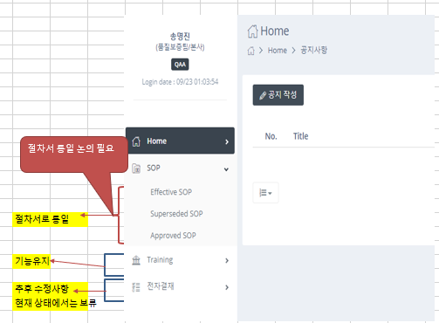
일반 사용자 영역 수정사항
문의 1
Approved SOP : Effective 날짜 전까지 교육을 들어야 하는 SOP를 의미합니다.
Effective SOP : 유효한 SOP를 의미 합니다.
Superseded : 대체된 SOP를 의미 합니다.
[SOP 흐름도]에서의 흐름으로 현재 SOP는 관리되어 집니다.
문의 : 절차서의 통일의 의미는 [Approved/Effective/Superseded] 3개로 관리되던 SOP를 하나의 [절차서]로만 관리를 하길 원하는 시는지 문의 드립니다.
1
문의 2
[절차서]가 하나로 통일 한다면 Effective SOP
[SOP 흐름도]에서의 흐름으로 현재 SOP는 관리되어 집니다.
문의 : 절차서의 통일의 의미는 [Approved/Effective/Superseded] 3개로 관리되던 SOP를 하나의 [절차서]로만 관리를 하길 원하는 시는지 문의 드립니다.
2

Slide 29
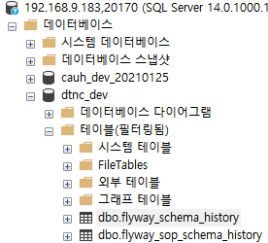
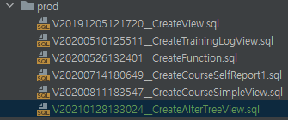
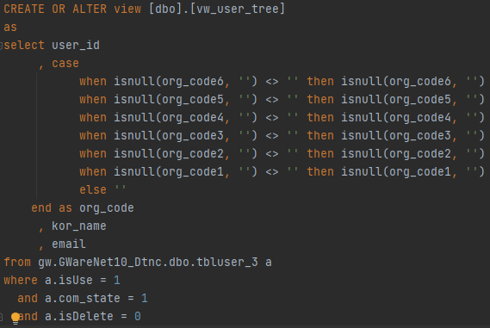
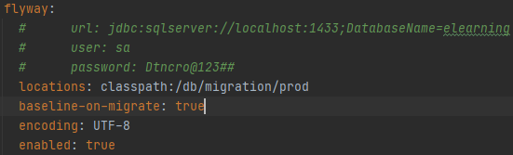
FLY Way 정리
버전관리
Flyway 경로에 Sql문 정의
IntelliJ에서FlyWay 관련 설정. (application-prod.yml)

Slide 30
Page
@GetMapping("/members") public Page<Member> list(Pageable pageable) { Page<Member> page = memberRepository.findAll(pageable); return page; }
요청 : http://localhost:8080/members?page=0&size=3&sort=id,desc&sort=username,desc
Application.yml 기본 Page 설정
메소드에 디폴트 설정(yml설정보다 우선시 된다)
spring: data: web: pageable: default-page-size: 10 max-page-size: 2000
@GetMapping("/members") public Page<Member> list(@PageableDefault(sort = {"username"}, direction = Sort.Direction.DESC, size = 5) Pageable pageable) { Page<Member> page = memberRepository.findAll(pageable); return page; }

Slide 31
LMS DB분석
게시판 Type 정보
@Table(name="el_border_master") public class BorderMaster extends AuditorCreateEntity<String>
게시판 DB
@Table(name="el_border") public class Border extends AuditorEntity<String>

Slide 32
SOP 상태
LMS Job Description(직무기술서 흐름도)
전자 기안서 등록
관리자
관리자 등록 버튼
일반유저
SOP 상태 변경 버튼
Development 등록
입력 내용
전자(SOP/RD request Form)
결재라인 승인
Development
Approved
Approved
Time체크 및 수행
전자(SOP/RD request Form)
결재라인 승인
Approved
New SOP
Revision
Approved
Effictive Date 입력
(Effective 날짜기 되기전에 SOP절차서를 교육해야한다.)
Effective Date 가 되면
Approved 등록
Approved
Edit
Effective
Old Sop가 있을 경우 Old버전은 Superseded SOP로 등록됨
My Training(SOP Deviation Form)
교육이수기간이 지난 경우 신청할 수 있음(재교육신청)
Effective 등록
Effective
Revision
Revision 상태 SOP를 직접 등록 할 수 있다.
Revision
Superseded SOP 등록
Superseded SOP
Old SOP
Retirement Date 가 되면
전자(SOP/RD Retirement Form)
결재라인 승인
Retirement SOP
Retirement Date 입력
Supperseded

Slide 33
LMS Job Description(직무기술서 흐름도)
Manager
팀장or부서장
직원
Job Description 등록
직무관리 : JD 배정(Assign)
assign
Jod Descrition에 서 확인 및 (Agree 수행)
직무관리 : JD 배정(Approva or Cancel)
Agree
Approval
JD 배정 완료
cancel
새로운 JD 배정은 취소됨
Job Description 등록은 Manager 권한을 가진 사용자이다.
Job Description 작성자는 상급사용자이다.
Job Description 배정은 자기 자신을 상급사용자(팀장 혹은 부서장)으로 지정한 사용자에 대해서 JD를 배정할 수 있다.

Slide 34
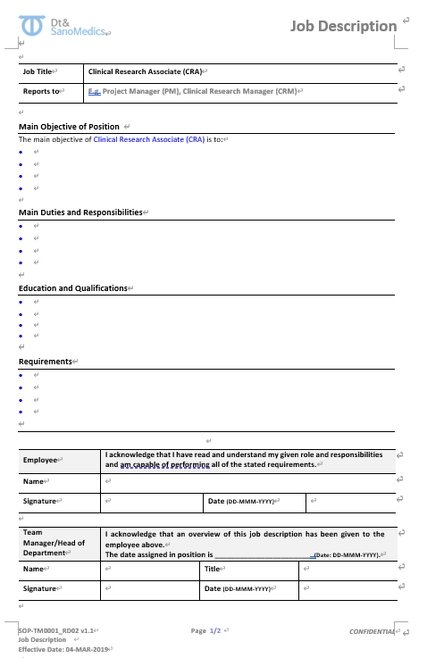
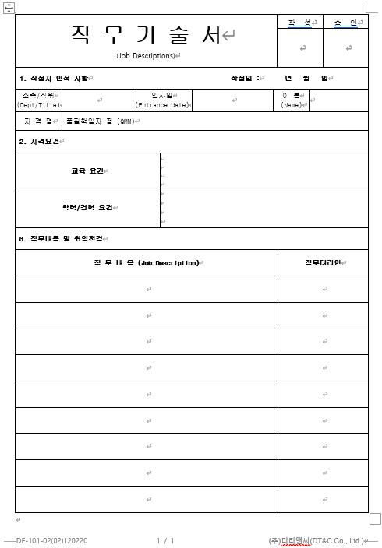

Employee
Team Manager/Head of Department
JD 배정 받아 Assign 을 버튼을 누린 시간
전자결재시 승인시간
작성일자
Version No

Slide 35



Slide 36
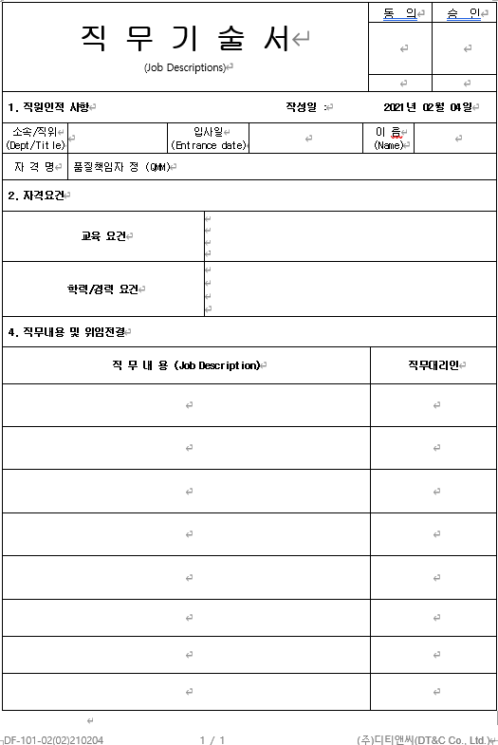
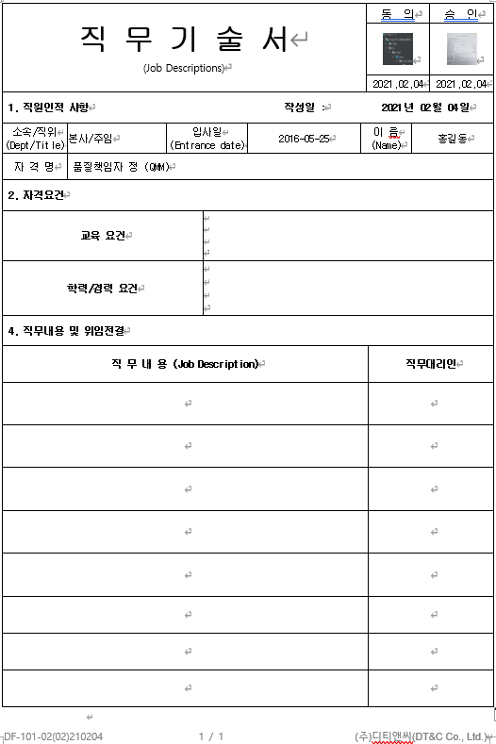

필수 입력 항목
자동 입력되는 항목
선택 입력 항목
필수입력항목 : 자격명
필수입력항목 : 문서작성일자
필수입력항목 : 버전정보

Slide 37
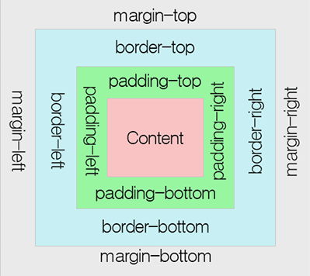
https://codepen.io/achudoz/pen/egoKYy
웹공부
https://www.w3schools.com/
CSS box Model
Content : 글자
Border : 박스선
Padding : 글자와 박스선 사이의 간격
Margin : 박스와 박스 사이의 간격

Slide 38
Security
https://changrea.io/spring/spring-security-session-csrf/
https://m.blog.naver.com/kimnx9006/220638156019
https://bamdule.tistory.com/53

Slide 39
E-SOP – 관리자 JD 수정방법
@PreAuthorize("hasAnyAuthority('자료보관책임자’,’추가권한’)") public @interface IsAdmin {
View단도 수정해줘야함
hasAnyAuthority 로 검색해서 수정해줘야함 -> hasAnyAuthority('자료보관책임자’,’추가권한’)
application.yml
# 시스템 관리자 Role(Job Title) 설정 role: admin-1: 자료보관책임자
admin-2: 추가권한
public class WebSecurityConfig extends WebSecurityConfigurerAdapter { @Value("${role.admin-1}") private String adminRole1;
@Value("${role.admin-2}") private String adminRole2; @Override protected void configure(HttpSecurity http) throws Exception { log.debug("==> Security Configure"); http.authorizeRequests() .antMatchers("/admin/**").hasAnyAuthority(adminRole1, adminRole2)

Slide 40
Apach 설정
메모리 관련
Bin>Catalina : set "JAVA_OPTS=%JAVA_OPTS% -Xms2048m -Xmx2048m“
싸이트
https://linuxism.ustd.ip.or.kr/236
https://heowc.tistory.com/3
https://dzone.com/articles/how-we-do-performance-testing-easily-efficiently-a
nginx + tomcat 클러스터링 구성 (tistory.com)
톰캣(tomcat)을 윈도 서비스(Windows Service)에 등록하고 설정 변경하기 (lesstif.com)

Slide 41
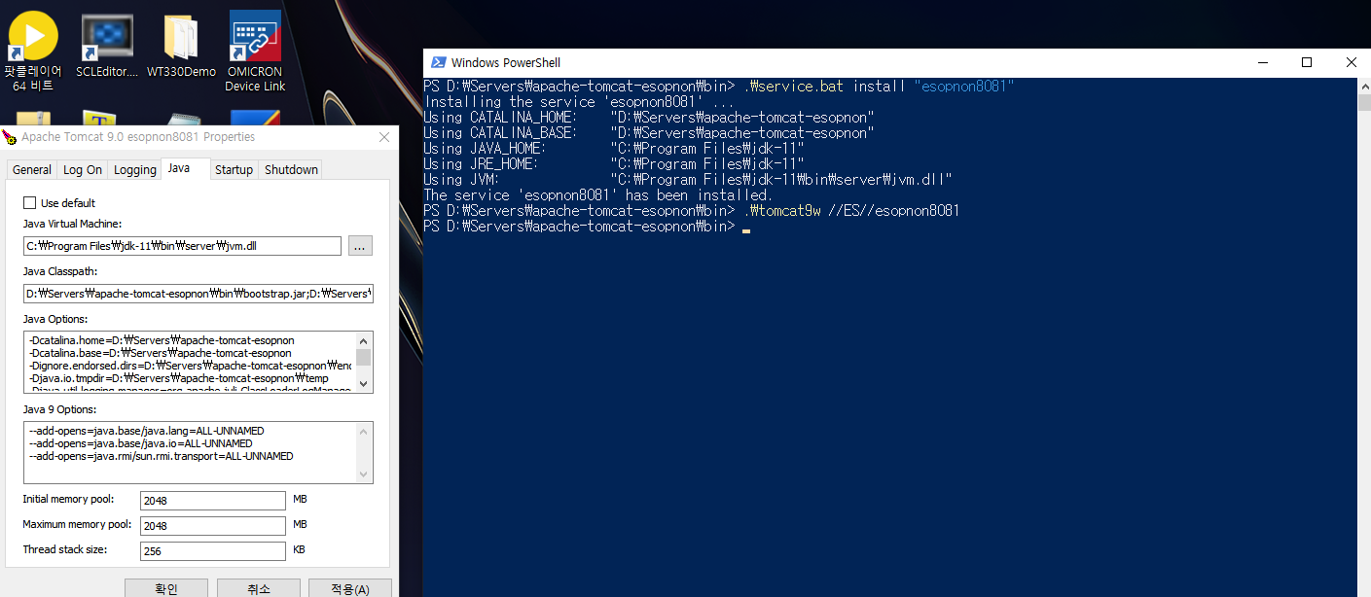

Slide 42
JavaScript 공부
* 어떤 기능을 부여하기 위해 영역을 묶어 주는 역할(아무런
<div> 줄바꿈
<span> 줄바꿈 안함
Document 객체 공부할것(DOM일부)
DOM : Document Object Model
Window 객체(현재열려있는 웹페이지의 주소, 새창 열기, 웹프라우져의 화면 크기를 자바스크립트를 통해 알아내기)
Ajax(웹페이지를 리로드하지 않고 화면의 정보를 변경하고자 할경우)
Cookie(웹페이지를 리로드 되더라도 현재상태를 유지하고 싶다면 쿠키를 배워라, 사용자를 개인화된 서비스를 만들 수 있습니다.)
jQuery공부하기
Offline web application
webRTC(화상통신)
Speech API
webGL(3차원그래픽)
webVR(가상현실)
https://www.w3schools.com/jsref/met_document_queryselectorall.asp
https://jquery.com/download/
https://opentutorials.org/course/1375/6851
Ajax | jQuery API Documentation

Slide 43
SOP : Approved -> EFFective 가되면
DocumentVersion 자기자신은 : EFFECTIVE 상태가 되고
Parent는 SUPERSEDED 상태가 된다.
ES6 (tutorialspoint.com)

Slide 44
s_sop_deviation_report
SOP/MGS/004 documentversion_id
deviated_sop_document_id
tr_deviated_sop_document_id
insert into [dtncro_dev_nonclinical].[dbo].[s_training_log]
values (NEXT VALUE FOR seq_training_log, 'Ji-Yoon Park', '2021-02-25 11:14:38', NULL, NULL, '2021-02-25 00:00:00.0000000', NULL, NULL, 0, 'APPROVED', NULL, 'NOT_STARTED', NULL, 'SELF', '9efdd1a7-8e96-4b5e-8132-f78be0787663', NULL, 363, 86);
//1. db colume 추가한 다음에 수행해야함
update [dtncro_prod_nonclinical].[dbo].[s_sop_deviation_report] set tr_deviated_sop_document_id = '9efdd1a7-8e96-4b5e-8132-f78be0787663' where approval_id = 75;
//2. s_approval에 나오는 id를 가지고 승인된 날짜에 해당하는 deviation Reprot번호를 update해야한다. (FROM [dtncro_prod_nonclinical].[dbo].[s_approval] where type = 'SOP_Deviation_Report')
//해당 아이뒤에 대해서 '7a1394af-48cd-4ec9-8f3b-062ffc9f841a' 문제는 version이 몇개가 있다.
//2021-02-01 00:00:00.0000000 : '7a1394af-48cd-4ec9-8f3b-062ffc9f841a'
//2020-09-25 00:00:00.0000000 : '2342c7dd-6a56-46c2-8b84-c2d4f67b3906'
//2020-07-24 00:00:00.0000000 : '579feb85-dd20-4527-acd2-bedda4eb79b5'
//일일이 확인한후에 수정해 줘야한다.
update [dtncro_prod_nonclinical].[dbo].[s_sop_deviation_report] set deviated_sop_document_id = '7a1394af-48cd-4ec9-8f3b-062ffc9f841a' where approval_id = 75;
update [dtncro_prod_nonclinical].[dbo].[s_sop_deviation_report] set deviated_sop_document_id = '2342c7dd-6a56-46c2-8b84-c2d4f67b3906' where approval_id = 75;
update [dtncro_prod_nonclinical].[dbo].[s_sop_deviation_report] set deviated_sop_document_id = '579feb85-dd20-4527-acd2-bedda4eb79b5' where approval_id = 75;

Slide 45

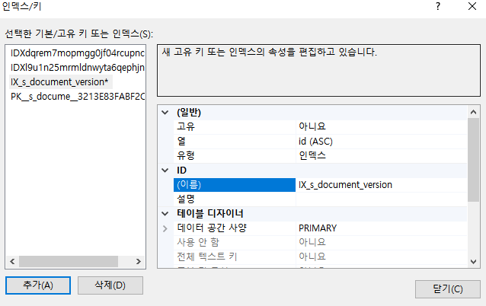
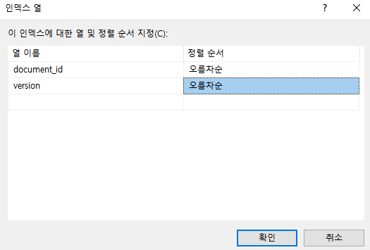

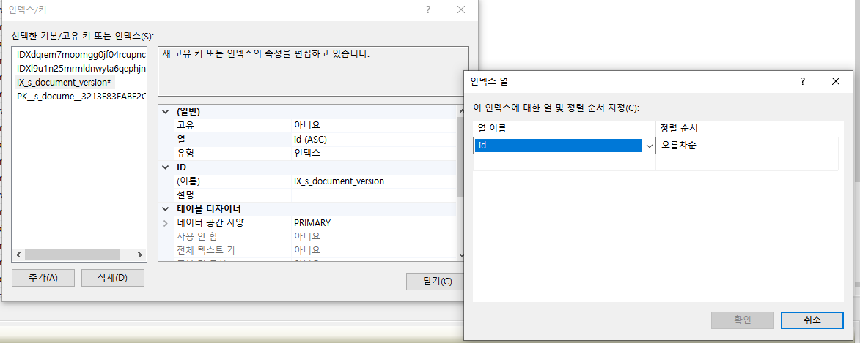
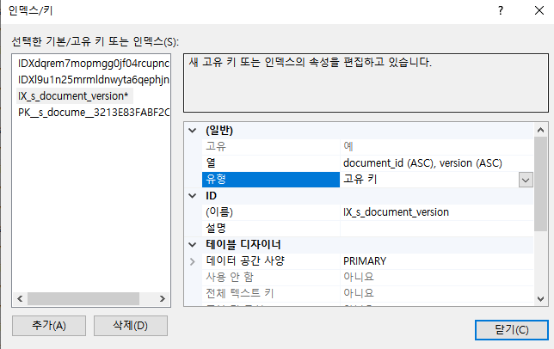
DB 유니크 제약조건 생성
1
테이블 오른쪽 마우스 > 디자인 선택
팝업 다이얼로그에서 [추가]버튼 클릭
추가된 인덱스 더블 클릭하여 인덱스 열 팝업 다이얼로그 뛰우기
유니크 제약조건을 할 칼럼명을 추가
유형 [고유키]로 변경
[저장]버튼 클릭
유니크 제약 조건을 걸기 전에 가장 중요한 건 DB에 중복된 데이터가 없어야 한다.
2
4
6
3
/****** 중복 체크 ******/
SELECT document_id,version, count(*)
FROM s_document_version
group by document_id, version
having count(*) > 1
5

Slide 46
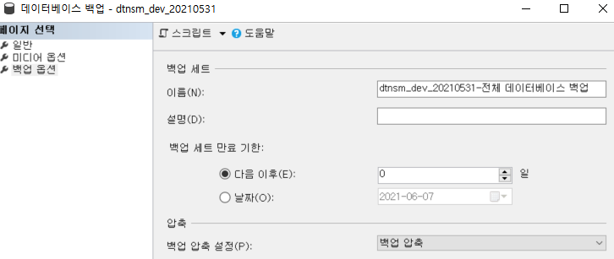


MS Database 백업
백업할 Database 선택 > 테이블 오른쪽 마우스 > 테스크 > 백업 선택
저장될 대상 추가
백업 옵션택 선택 > 백업 압축 설정(P) : 백업압축으로 선택한다.
확인 버튼을 클릭한다.
3
2
백업 데이터는 해당 Database에 저장되며 복원 또한 해당 Database에 있어야 한다.
1

Slide 47




MS Database 복원
67서버에 Database 백업되는 장소
복원할 Database 선택 > 테이블 오른쪽 마우스 > 테스크 > 복원 > 데이터베이스 선택
일반 탭 : 원본 : 백업 파일 선택
일반 탭 : 대상 : 기존 혹은 새로운 Database 이름 입력 혹은 선탠
옵션 탭 : 기존 데이터베이스 덮어쓰기 체크
옵션 택 : 비상로그백업 언 체크
확인 버튼클릭
1
백업 데이터는 해당 Database에 저장되며 복원 또한 해당 Database에 있어야 한다.
4
2
3
5

